Slide 1


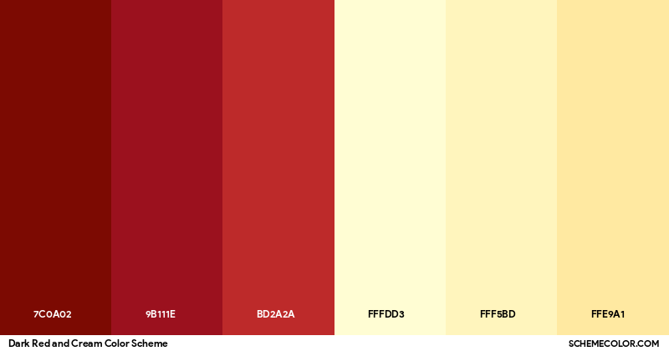
Detectiv
digital

Slide 2
Detectiv
digital

Slide 3
Detectiv
digital

Slide 4


Detectiv
digital

Slide 5



IMPORTANȚĂ

Slide 6
Trăim într-o lume cu informații din toate direcțiile
Unele informații sunt corecte, altele înșelătoare
E esențial să știm ce putem crede și ce trebuie verificat

Slide 7

CE ESTE O ȘTIRE FALSĂ?

Slide 8

Știre falsă – informație inventată sau distorsionată, prezentată ca fiind reală, cu scopul de a manipula opinia publică.
Fake news – conținut media înșelător, care imită formatul jurnalistic, dar care conține informații false sau scoase din context.
Dezinformare – formă de știre falsă creată intenționat pentru a induce în eroare sau a produce confuzie.

Slide 9

Știre inventată complet – informație fabricată de la zero, fără nicio bază reală.
Știre distorsionată – fapt real prezentat trunchiat, exagerat sau scos din context pentru a crea o impresie falsă.
Știre cu imagine înșelătoare – utilizarea de fotografii sau videoclipuri reale, dar prezentate cu o explicație falsă sau într-un context greșit.

Slide 10
PUBLICUL ȚINTĂ

Slide 11

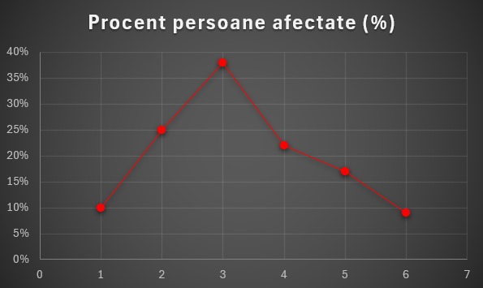

Slide 12
CUM O RECUNOAȘTEM?

Slide 13
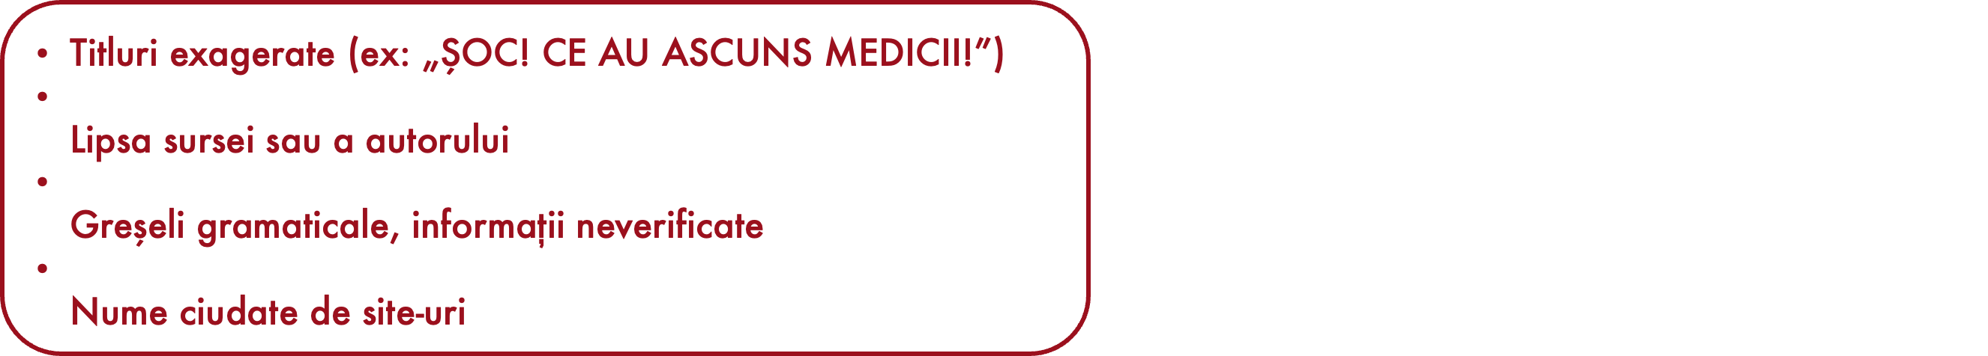
Titluri exagerate (ex: „ȘOC! CE AU ASCUNS MEDICII!”)
Lipsa sursei sau a autorului
Greșeli gramaticale, informații neverificate
Nume ciudate de site-uri

Slide 14
CUM O VERIFICĂM?

Slide 15
Citește articolul, nu doar titlul
Caută informația pe site-uri oficiale sau de încredere
Întreabă o persoană de încredere dacă nu ești sigur
Folosește site-uri de verificare: factual.ro, stopfals.md

Slide 16
PERICOLE

Slide 17
Creează frică, confuzie și manipulare

Slide 18
Poate afecta sănătatea (ex: tratamente false)

Slide 19
Influențează votul și deciziile politice

Slide 20
Provoacă pierderi de bani (ex: escrocherii online)

Slide 21
Poate duce la violență sau panică publică (ex: zvonuri despre atacuri sau dezastre fabricate)

Slide 22

PROTECȚIA ONLINE

Slide 23

Nu distribui informații neverificate
Nu deschide linkuri sau atașamente suspecte
Folosește parole sigure
Fii atent la ce aplicații instalezi

Slide 24
COMBATERE

Slide 25
Învățăm și informăm și pe alții
Spunem „Nu știu” în loc să presupunem
Împărtășim doar informații verificate (titlu, autor, publicare, site)

Slide 26
INFORMAȚII SUPLIMENTARE

Slide 27



WORD
WEBSITE
EXCEL

Slide 28
BIBLIOGRAFIE
IMAGINI
https://thumb.ac-illust.com/f5/f5856db4594d232b878c7e281a5f210f_t.jpeg
https://images.rawpixel.com/image_800/cHJpdmF0ZS9sci9pbWFnZXMvd2Vic2l0ZS8yMDIzLTExL3Jhd3BpeGVsb2ZmaWNlMTlfYV9jbG9zZV91cF9waG90b2dyYXBoX29mX2NsZWFuX3BhcGVyX3RleHR1cmVkX18zN2EwYjg0Mi0xOTU0LTQ5MjItOTNmYS01NjRhNWIxYjVlNWZfMi5qcGc.jpg
https://static.vecteezy.com/system/resources/thumbnails/035/889/727/small/white-ripped-paper-png.png
https://www.shutterstock.com/image-vector/simple-clean-detective-theme-logo-600nw-2422054781.jpg
https://png.pngtree.com/png-clipart/20230916/original/pngtree-case-closed-litigation-picture-image_13047239.png
https://pngimg.com/d/pin_PNG64.png
https://mailmeteor.com/logos/assets/PNG/Microsoft_Office_Word_Logo_512px.png
https://www.outsourcingwise.com/wp-content/uploads/2019/07/png-transparent-microsoft-excel-logo-thumbnail.png
https://img.freepik.com/premium-vector/vector-design-worldwide-icon-style_822882-12052.jpg?semt=ais_hybrid&w=740
https://images.rawpixel.com/image_png_800/cHJpdmF0ZS9sci9pbWFnZXMvd2Vic2l0ZS8yMDIyLTA0L2ZsMzA3NjQ2MzA5OTItaW1hZ2Utam9iNzA2LnBuZw.png
https://p7.hiclipart.com/preview/193/947/813/footprint-clip-art-footprints.jpg
https://pngimg.com/d/fingerprint_PNG56.png
https://www.wikipedia.org/

